Slide 1
Clean Code Ch.5
그루비
2023.06.27.

Slide 2

Reader
Developer
Formatting

Slide 3
AGENDA
가로형식 맞추기 (Formatting)
가로 형식 맞추기 (Horizontal Formatting)
가로 공백과 밀집도 (Horizontal Openness and Density)
​가로 정렬 (Horizonal Alignment)
들여 쓰기 (Indentation)
​가짜범위 (Dummy Scopes)
팀 규칙 (Formatting As a Team)

Slide 4
You should never have to scroll to the right
How wide should a line be?
“
”
Clean Code p.108

Slide 5
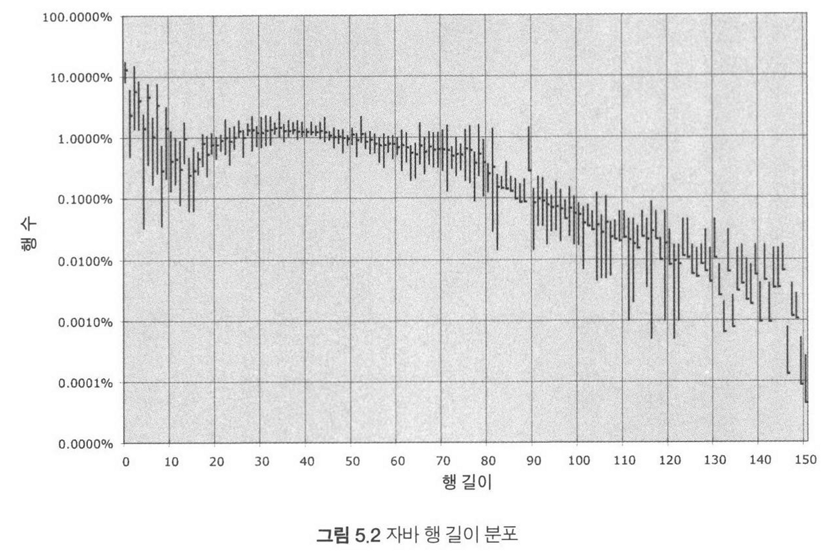
가로 형식 맞추기(Horizontal Formatting)
프로그래머는 명백하게 짧은 행을 선호, 짧은 행이 바람직
최근 모니터들이 가로행이 길게 나오긴 하지만, 가급적 스크롤을 이동하지 않는 것이 좋음
과거 80자 제한은 인위적이지만 100~120자까지 OK
Notes:
프로젝트 7개에서 조사한 행의 길이

Slide 6
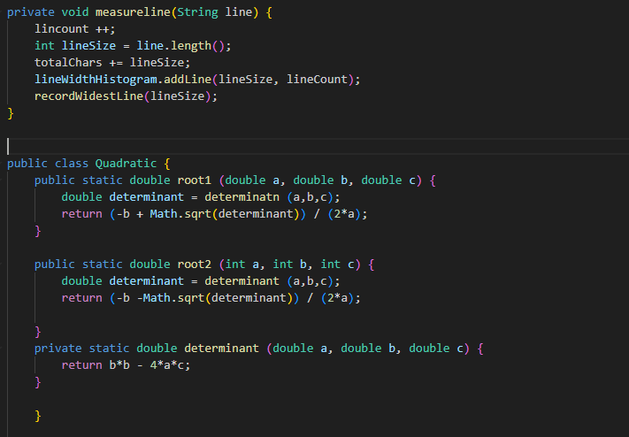
가로 공백과 밀집도 (Horizontal Openness and Density)
가로로 공백을 넣어줘서 밀접한 개념과 느슨한 개념을 표현
연산자와 우선순위를 강조하기 위해 사용하기도 한다.

Slide 7
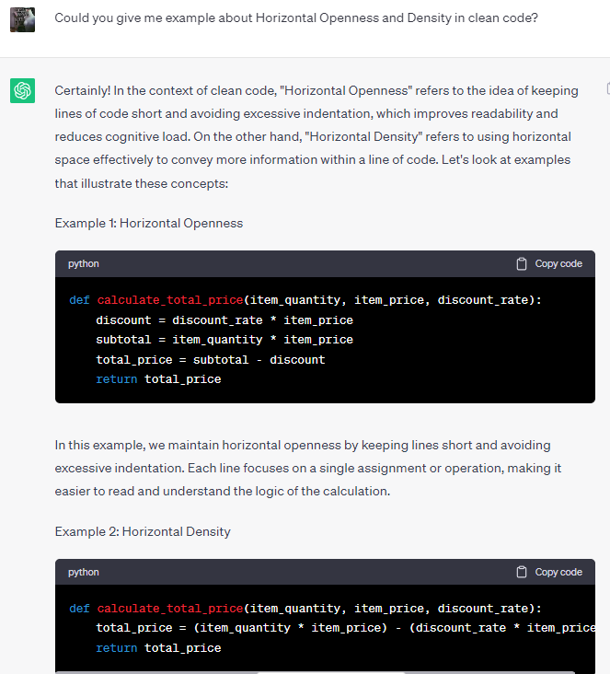
가로 공백과 밀집도 (Horizontal Openness and Density)

Slide 8
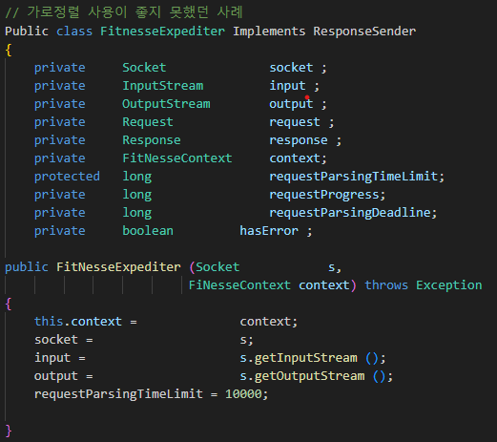
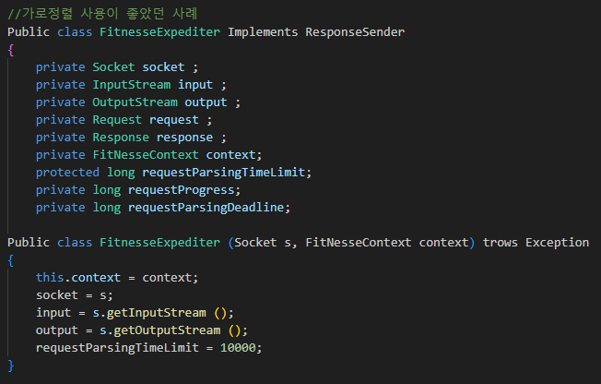
가로 정렬 (Horizonal Alignment)
왼쪽 그림과 같은 정렬은 의도를 명확히 나타낼 수 없기에 유용하지 못함
정렬이 필요할 정도로 목록이 길다면 문제는 목록 길이이지 정렬 부족이 아님
Notes:
문제점 : 엉뚱한 부분을 강조해 진짜 의도가 보이지 않음
선언부가 길다면 클래스를 쪼개야 한다.

Slide 9
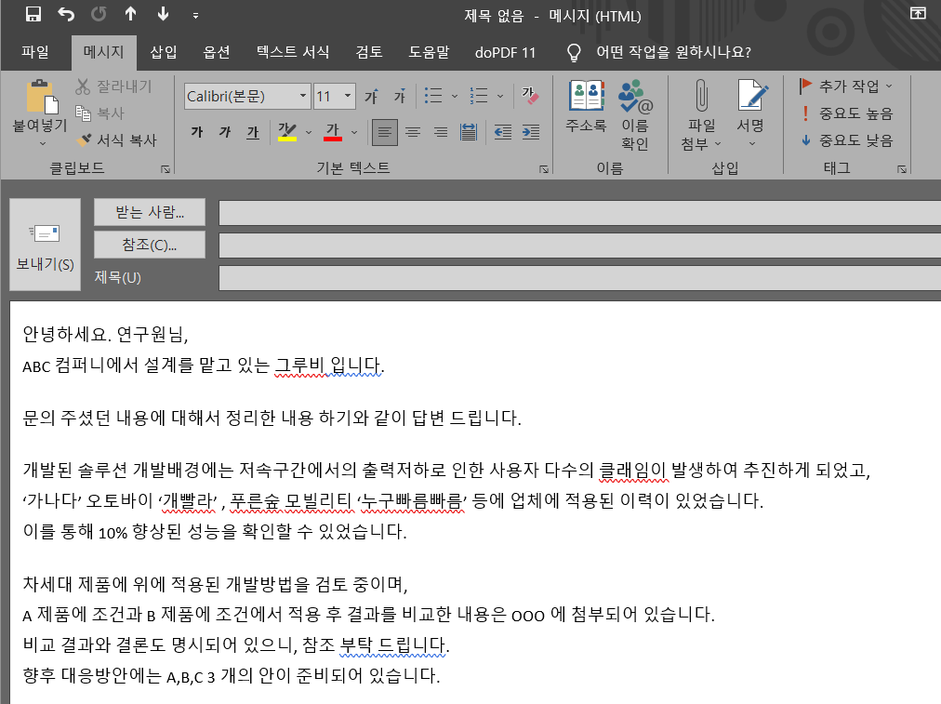
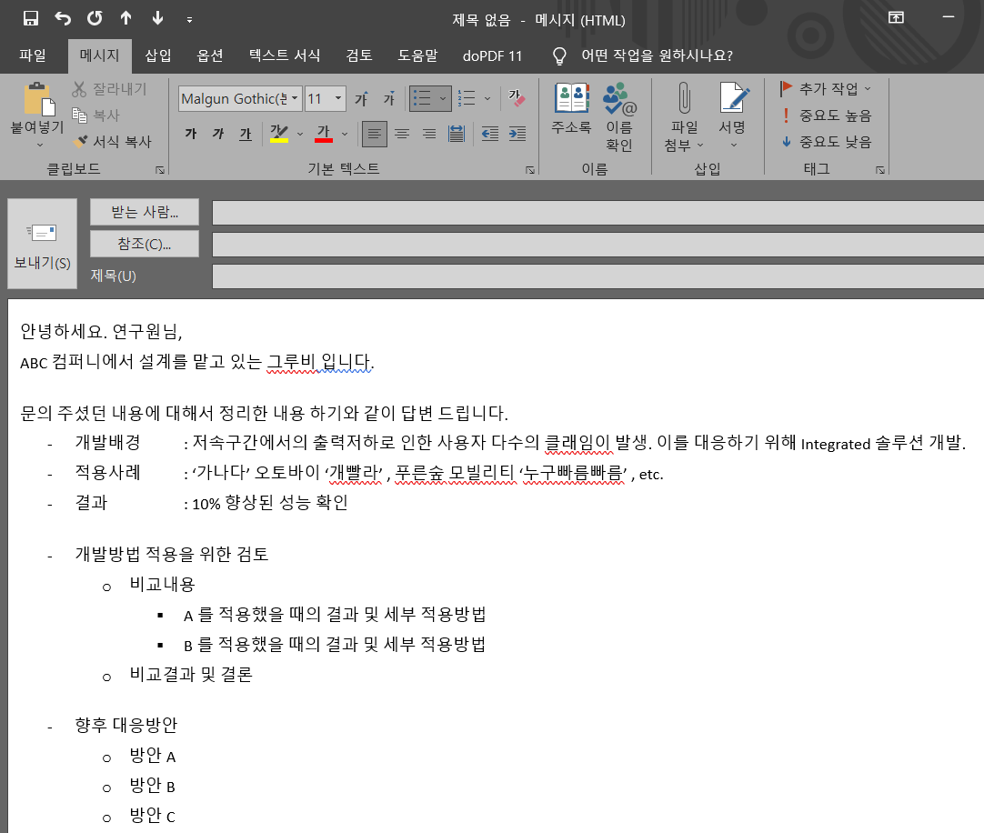
가로 정렬 (Horizonal Alignment)
의도를 표현하기 위한 문서 작성예시

Slide 10
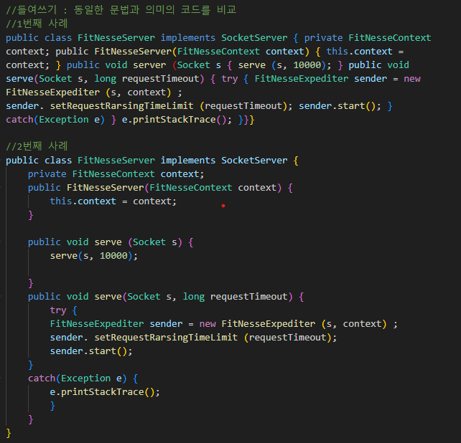
들여 쓰기 (Indentation)
범위로 이뤄진 계층을 표현하기 위해 들여쓰기를 사용
들여쓰기가 없다면 인간이 코드를 읽기란 불가능
들여쓰기한 파일은 구조가 한 눈에 들어온다.
Notes:
들여쓰기를 하지 않으면 열심히 분석하지 않는 한 거의 불가해짐

Slide 11
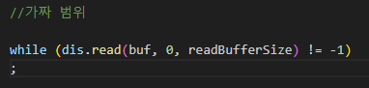
가짜범위(Dummy Scopes)
언제 사용? 때로 빈 while문과 for문을 접할 때
가능한 피하려 한다.
피하지 못할 때는 빈 블록을 들여쓰고 괄호로 감싼다

Slide 12
팀 규칙 (Team Rules)
프로그래머라면 각자 선호하는 규칙이 있지만 팀에 속해 있다면 선호해야 할 규칙은 팀 규칙
팀은 한 가지 규칙에 합의하고 팀원은 그 규칙을 따른다.
좋은 소프트웨어 시스템은 읽기 쉬운 문서로 이뤄진다.
- 일관적이고 매끄러운 스타일
- 일관적인 소스파일 사용으로 독자에게 신뢰감을 줌

Slide 13

팀 규칙
“Remember, a good software system is composed of a set of documents that read nicely.”

Slide 14
밥 아저씨의 형식 규칙 (Uncle Bob's Formatting Rules)
public class CodeAnalyzer implements JavaFileAnalysis {
private int lineCount;
private int maxLineWidth;
private int widestLineNumber;
private LineWidthHistogram lineWidthHistogram;
private int totalChars;
public CodeAnalyzer() {
lineWidthHistogram = new LineWidthHistogram();
}
public static List<File> findJavaFiles(File parentDirectory) {
List<File> files = new ArrayList<File>();
findJavaFiles(parentDirectory, files);
return files;
}
private static void findJavaFiles(File parentDirectory, List<File> files) {
for (File file : parentDirectory.listFiles()) {
if (file.getName().endsWith(".java"))
files.add(file);
else if (file.isDirectory())
findJavaFiles(file, files);
}
}
public void analyzeFile(File javaFile) throws Exception {
BufferedReader br = new BufferedReader(new FileReader(javaFile));
String line;
while ((line = br.readLine()) != null)
measureLine(line);
}
private void measureLine(String line) {
lineCount++;
int lineSize = line.length();
totalChars += lineSize;
lineWidthHistogram.addLine(lineSize, lineCount);
recordWidestLine(lineSize);
밥 아저씨의 형식규칙을 이용한 내용은 책 참조

Slide 15
Summary
코드를 만들 때, 가로 행은 짧게 만들고
코드는 의도가 잘 나타나게 구성하고
팀 규칙을 통해 작성하세요.

Slide 16
참조
블로그 1
https://www.linkedin.com/pulse/clean-code-chapter5-formatting-mahmoud-ibrahim/
블로그 2
https://aradaelli.com/blog/clean-code-chapter-5/#:~:text=This%20post%20is%20a%20summary%20of%20chapter%205,of%20your%20code%20is%20a%20form%20of%20communication.
블로그 3
https://catsbi.oopy.io/d03f037e-bc98-445b-a40d-089db0df3aa3#7f428f4b-552e-4187-8c07-dbfc614435cc
블로그 4
http://amazingguni.github.io/blog/2016/05/Clean-Code-5-%ED%98%95%EC%8B%9D-%EB%A7%9E%EC%B6%94%EA%B8%B0#:~:text=%EA%B0%80%EC%A7%9C%20%EB%B2%94%EC%9C%84,%EC%A0%9C%EB%8C%80%EB%A1%9C%20%EB%93%A4%EC%97%AC%EC%8D%A8%EC%84%9C%20%EB%84%A3%EC%96%B4%EC%A4%80%EB%8B%A4.
원서 Clean Code

